Slide 1
APLIKASI QUIZ TURUNAN Oleh: Syifa Ayu Nim: 2200018064 Kelas: B

Slide 2
DESKRIPSI APLIKASI
aplikasi turunan adalah aplikasi yang berisi soal kalkulus turunan aljabar dan non aljabar. Diperuntukkan bagi pelajar yang sedang mempelajari kalkulus turunan.

Slide 3
FITUR FITUR APLIKASI
Aplikasi ini berisi 10 soal beserta kunci jawabannya
Aplikasi berisi poin yang akan diperoleh setelah mengerjakan
Soal dapat dikerjakan berulang ulang

Slide 4
ALUR KERJA
Pragram menampilkan judul dan peraturan quiz
User diminta untuk menekan tombol enter
Soal muncul dan pilihan jawaban muncul
User diminta untuk menginputkan jawaban
Jika jawaban benar lanjut ke soal selanjutnya
Jika jawaban salah kunci jawaban muncul
Total poin ditampilkan
User diminta menginputkan angka 0 atau 1
Jika input angka 1 program berjalan dari awal
Jika input angka 0 akan keluar dan selesai.

Slide 5
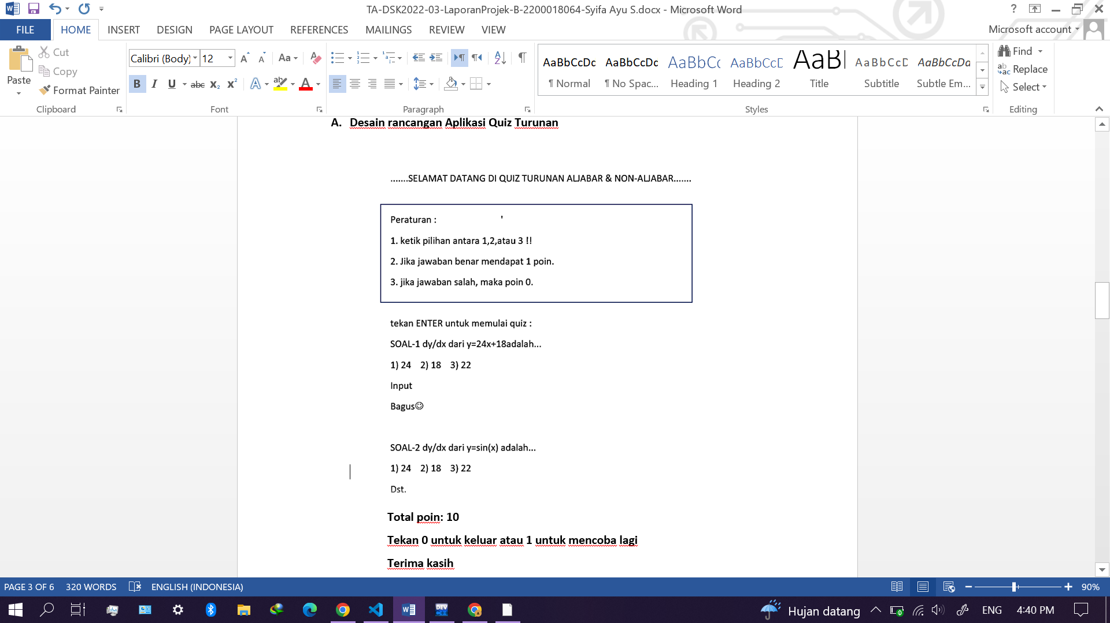
Rancangan Sketsa Antarmuka

Slide 6
SCREENSHOT CODING

Slide 7
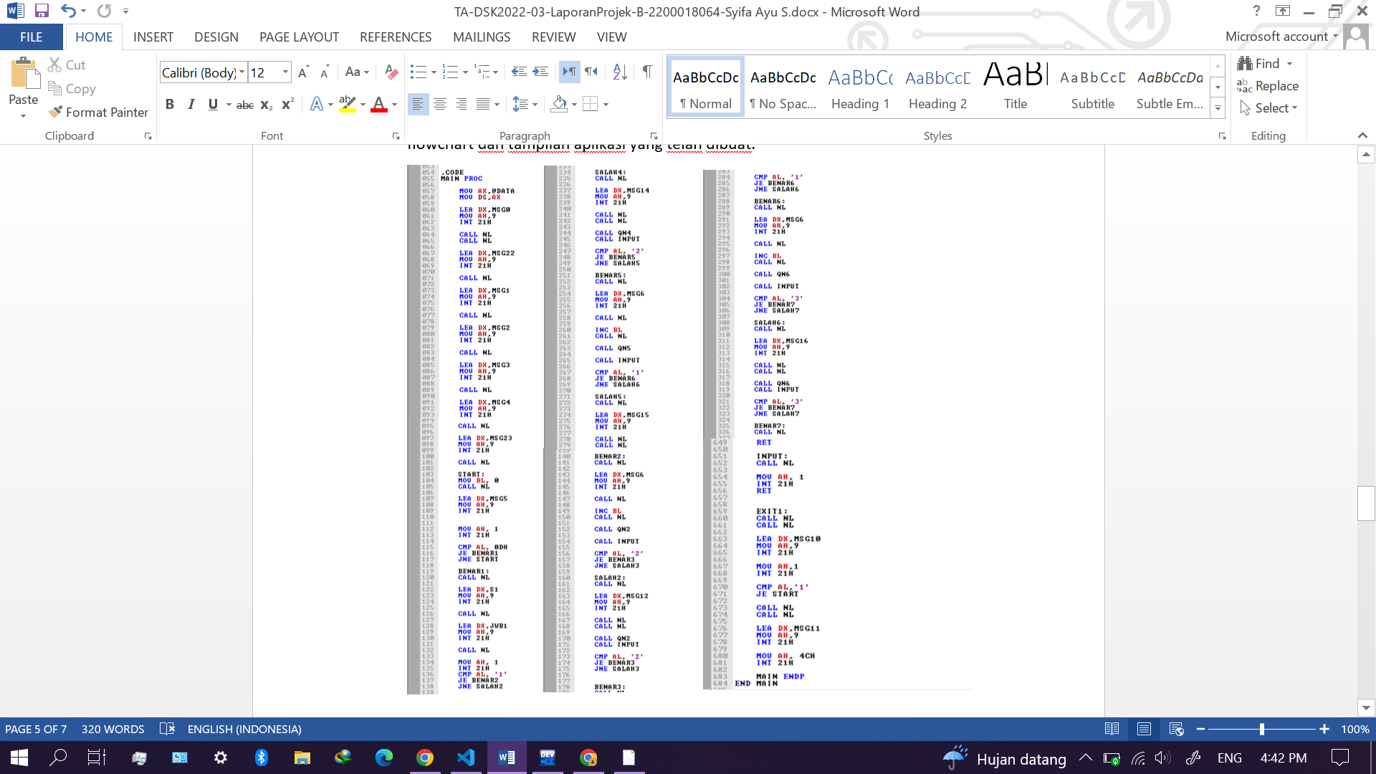

Slide 8
SCREENSHOT TAMPILAN LUARAN PROGRAM

Slide 9
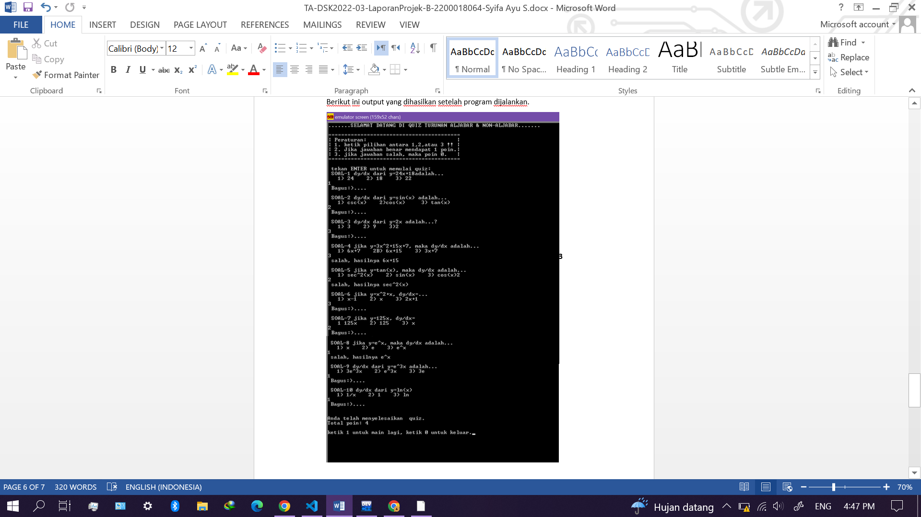

Slide 10
TAMPILAN UNGGAHAN HALAMAN PROJEK DI GITHUB

Slide 11
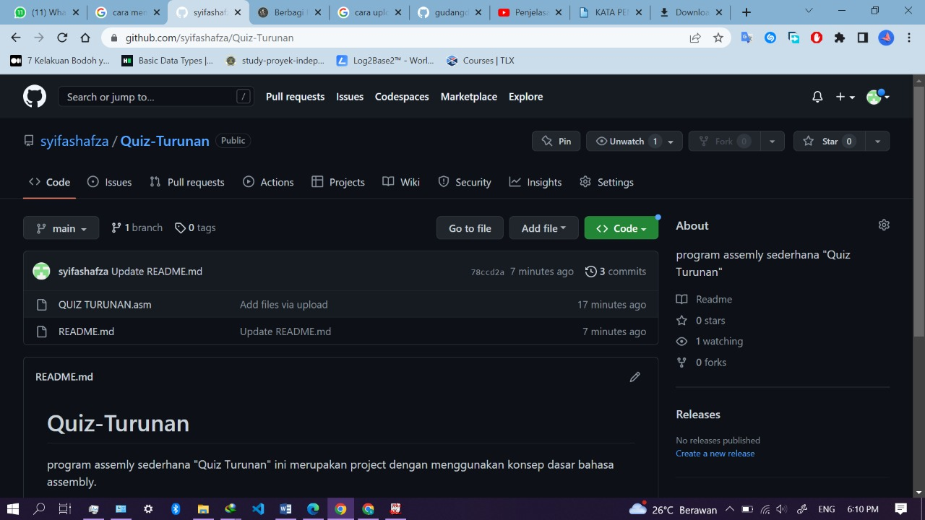

Slide 12
LINK GITHUB
https://github.com/syifashafza/Quiz-Turunan

Slide 13
TERIMA KASIH

